Slide 1
ТРАДИЦИОННИТЕ ПРОДУКТИ И МЕСТНАТА ИДЕНТИЧНОСТ ТЕРИТОРИЯТАКАТО ВЪЗМОЖНОСТ ЗА БИЗНЕС
общност
клиент
Продукт
територия
Територията и нейната разпознаваемост –отличителна черта на вашия продукт

Slide 2
ТРАДИЦИОННИТЕ ПРОДУКТИ И МЕСТНАТА ИДЕНТИЧНОСТ – ТЕРИТОРИЯТА КАТО ВЪЗМОЖНОСТ ЗА БИЗНЕС
Територията:
Специфични ресурси:
Географски:
– природни - ландшафт, климат, биоразнообразие;
– антропогенни – всичко, резултат от човешка дейност, като инфраструктура, архитектура, паркове, обекти на историческото и културното наследство.
Човешки – носители на знанието, фактор за превръщането на ресурсите в продукт и за интерпретацията/представянето на ресурсите като част от идентичността на територията

Slide 3
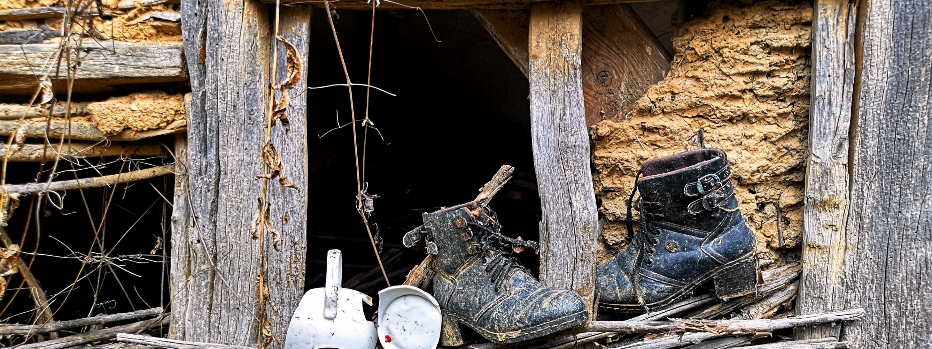
Територията е елемент на продукта и на клиентското преживяване в 95% от успешно продаваните продукти/УСЛУГИ
Какво ще бъде преживяването на клиентите зависи в голяма степен не само от вашите усилия…..

Slide 4
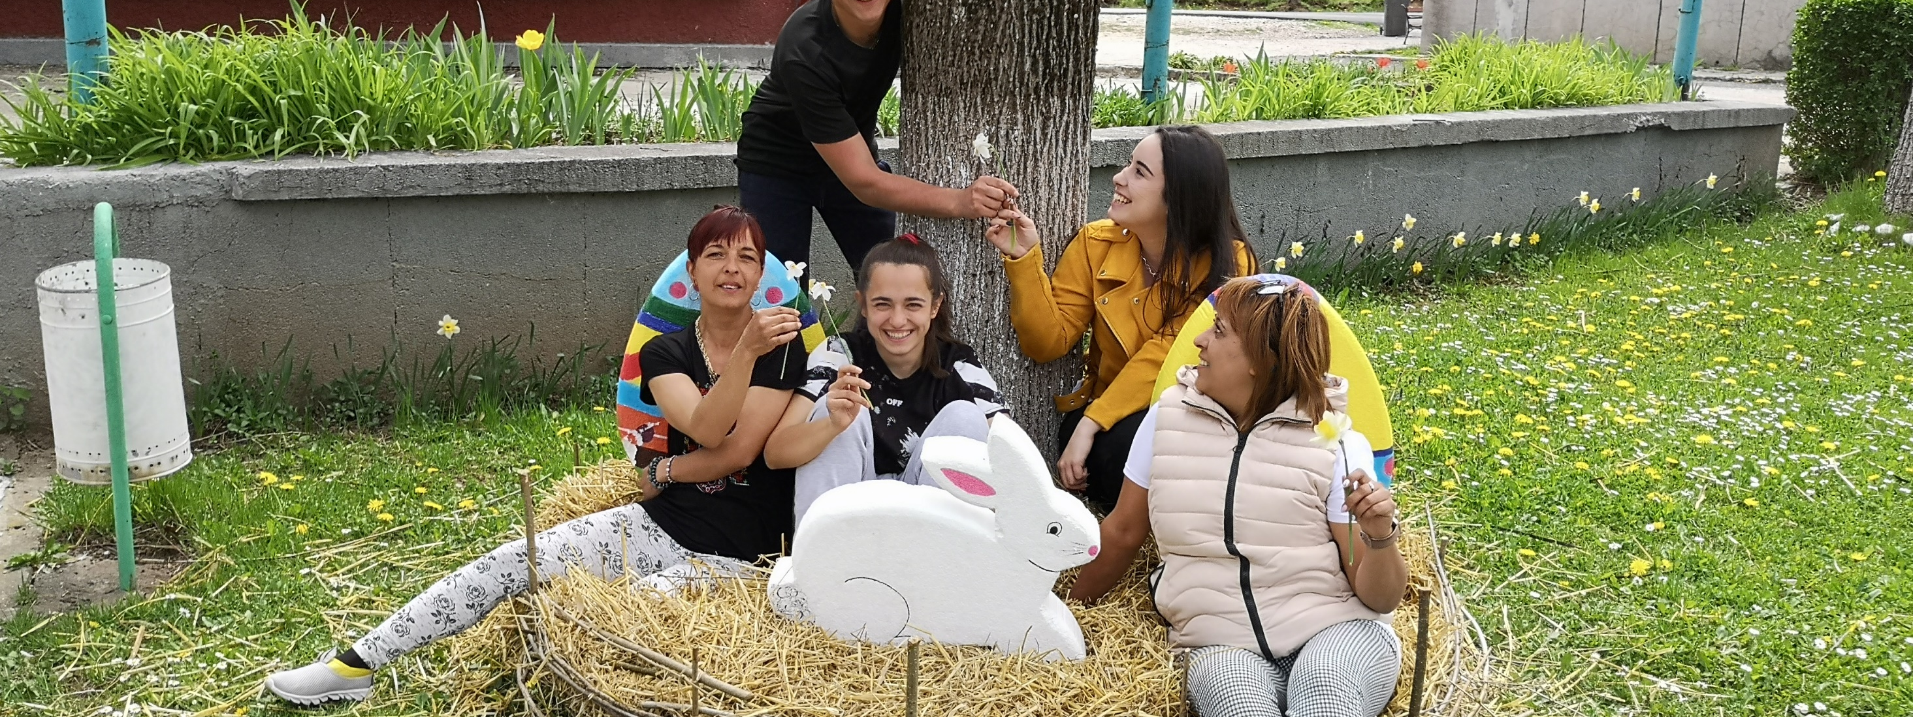
Какво ще бъде преживяването на КЛИЕНТА зависи не само от вас, които предлагате ПРОДУКТА, а и от общностите, които живеят в територията
95 % от общността и носителите на знание за територията, от тяхното отношение към територията и това, което вашият продукт прави за общността!

Slide 5
А другите 5 %?
Услугата/продуктът са организирани в специално създадена среда със собствена инфраструктура на вторичните елементи на продукта (настаняване, хранене, транспорт) и около потреблението на един основен третичен елемент – ваканционни голф-комплекси, тематични атракциони като Дисниленд.
На клиента се предлага всичко необходимо в рамките на комплекса – спа услуги, тематични вечери, национална и гурме кухня, собствени допълнителни атракции – скално катерене, гмуркане в крайбрежен риф, зоо-кът, др.
Клиентът няма контакт с местната общност – неговото опознаване на територията и нейните традиции става чрез предлагани от комплекса допълнителни услуги – меню с местни храни, шоу-програма с елементи на местния изпълнителски фолклор, сценични възстановки на местни обичаи и обреди.
Приносът на продукта към местните общности и територията е опосредстван – преразпределяне на отчислените данъци за инфраструктурни подобрения чрез местната власт.
Включват продукти от затворен тип или “all inclusive”, при които:

Slide 6
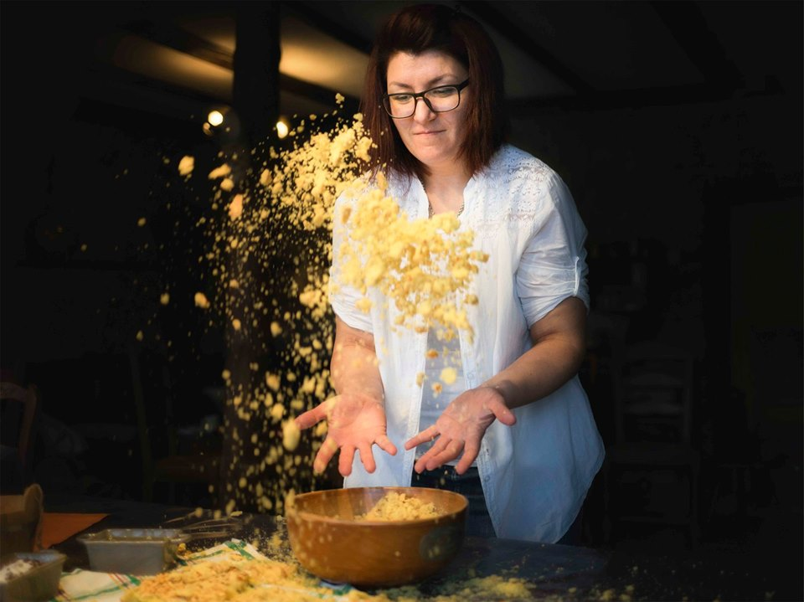
Профилиране на потенциалите клиенти
Преди да планираме създаването и предлагането на туристическа услуга, трябва да си отговорим на няколко ключови въпроса:
Кой е нашият потребител – този, който ще заяви и потреби продуктът/услугата ни?
Кой е нашият клиент – този, който ще заплати за предоставената от нас услуга/продукт?
Защо клиентът би заплатил – какви негови потребности ще удовлетвори услугата ни?
Какво би го накарало да потреби отново същата услуга или друга услуга, предлагана от нас?

Slide 7
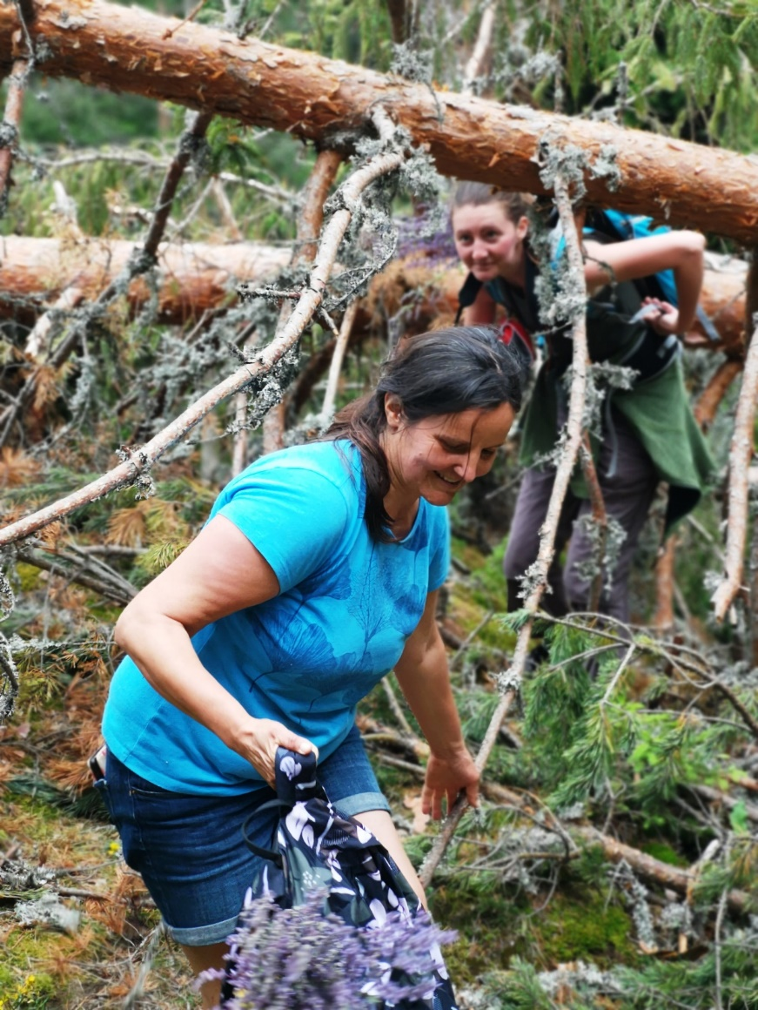
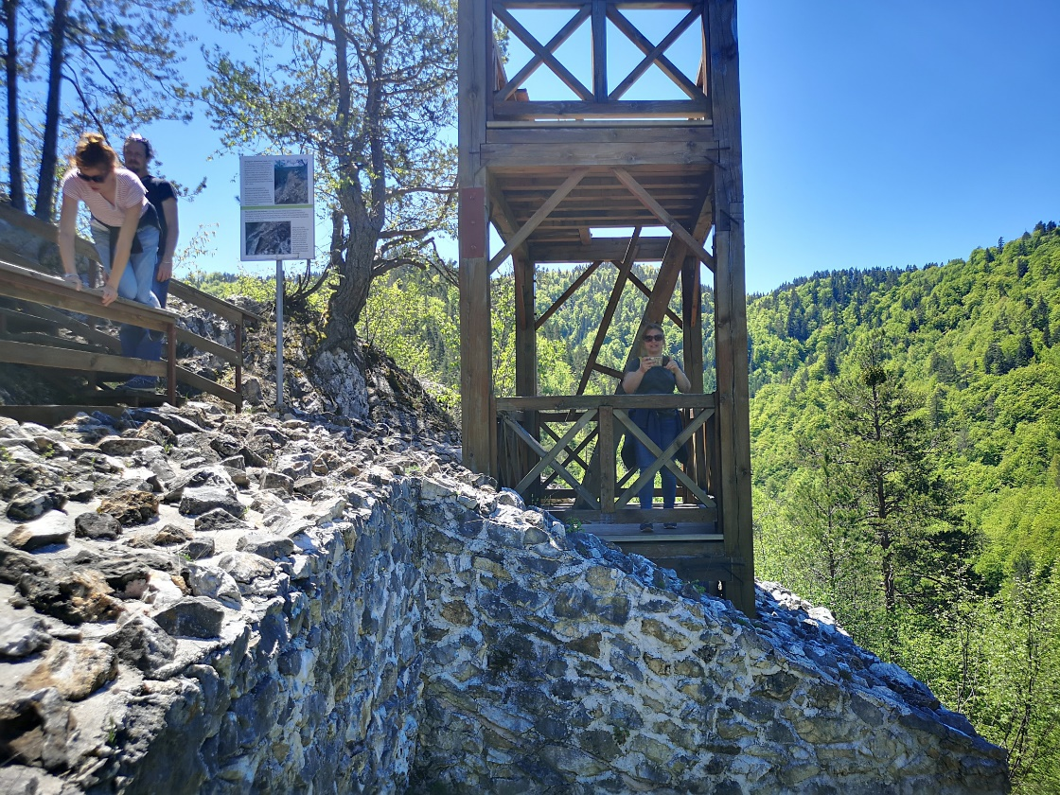

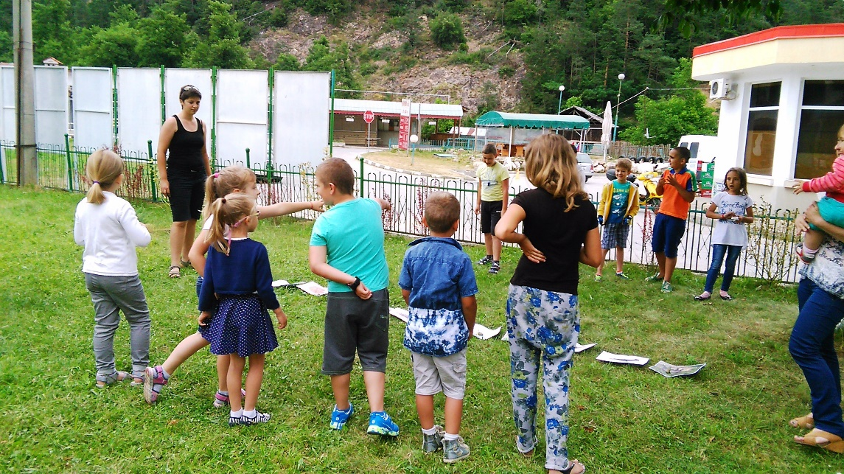
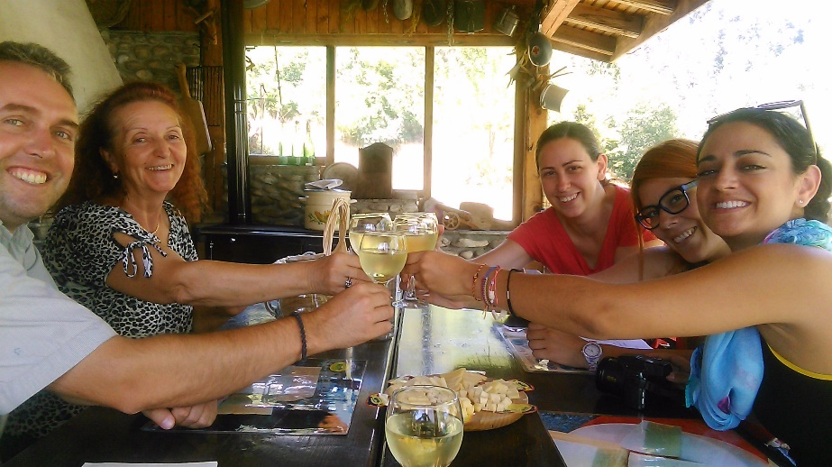
Продуктът
Профилиране на потенциалните клиенти

Slide 8
Съвременният потребител е:
Очаквания:
добре информиран и търсещ
Образован – над 60% от пътуващите в страната са с придобита степен бакалавър;/магистър;
Отговорен към природата
Социално отговорен
С натрупан опит в избора на продукти/услуги
Да открива - нови места и нови преживявания, в т.ч. нови неща за себе си чрез знанието за вашия продукт
Продуктът/услугата да асоциират преживяването му с територията – да общува/черпи направо от извора.
Да научава и/или придобива нови умения
Да допринася - за общността или за кауза
Да получи добро съотношение цена-качество

Slide 9
Общностите
тт
Териториални – живеещите на територията
По интереси
територия
Териториални – по административни функции: община, парково управление, туристически регион
Клубове:
Спелео, алпийски, танци, пеене, ръкоделие, риболовни дружества, филателия, на чужденци живеещи на територията, културни центрове и институти – музеи, театри, читалища, галерии
Бизнес:
Услуги- къщи за гости, хранене, транспорт, оператори на на атракции;
земеделски производители и преработватели, животновъди, търговия, здраве, благополучие,
Продукт/услуга
КЛИЕНТ

Slide 10
територияТа
По отношение на продукта:
По отношение на клиента:
Продуктът/услугата ви свързан ли е с конкретен уникален ресурс на територията?
Изискват ли вашият продукт/услуга физическо посещение/пребиваване на конкретната територия?
Как ще възприемат местните вашият продукт/услуга? Ще стане ли той за тях част от отличителните черти на територията?
Клиентът свързва ли вашия продукт с територията? Защо? По какъв начин?
Имиджът на територията е ли фактор за решението на клиента да избере вашия продукт?
Какво друго води клиенти в тази територия?
Конкуренция
Продукти на ваши партньори
клиент

Slide 11
клиент
Общностите
По отношение на продукта:
По отношение на клиента:
Включени ли са те в продуктът/услугата, които предлагате?
Какви ползи носи потреблението на вашия продукт/услуга за тях?
Директни – приходи, подобрения на инфраструктурата, ползвана от тях, заетост?
Индиректни – имидж за самите тях, за дейността им и продуктите им? Стимулира ли ги да се развиват?
Общността идентифицира ли себе си и територията с вашия продукт/услуга?
Носи ли добавена стойност за него възможността за контакт с местната общност?
Контактът с местната общност допринася ли за качеството на неговото преживяване, респективно за удовлетвореността от потребяването на вашия продукт?
Клиентът идентифицира ли вашия продукт с отличителна характеристика на общността – обред, поминъчна традиция, отношение към специфичен природен или антропогенен ресурс?

Slide 12

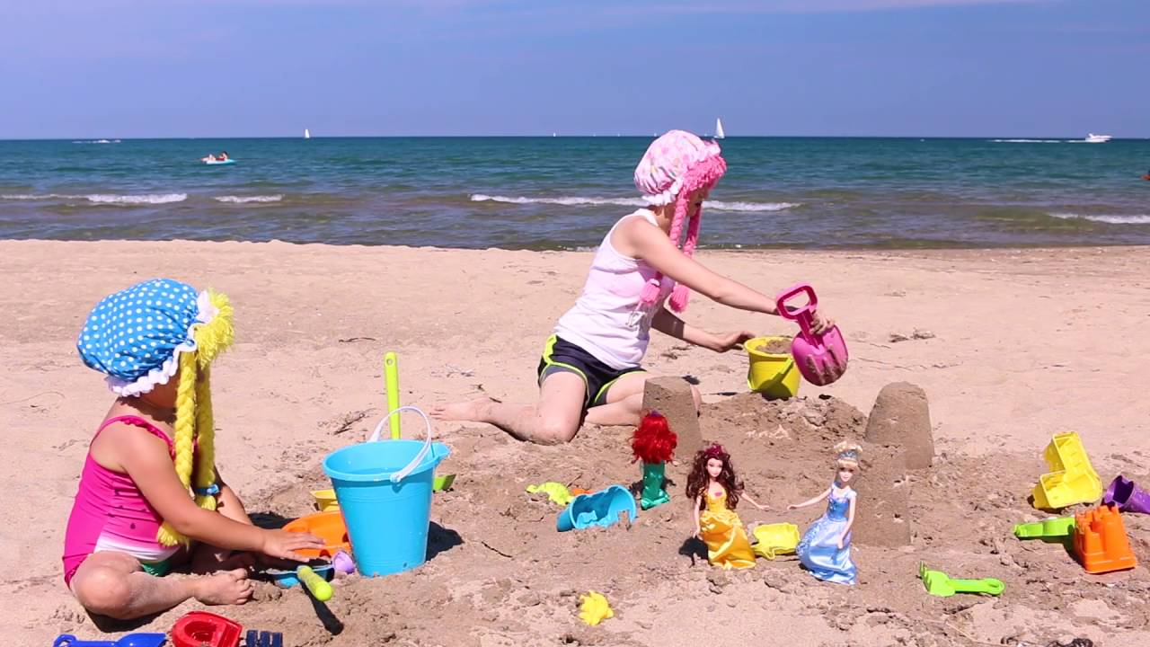

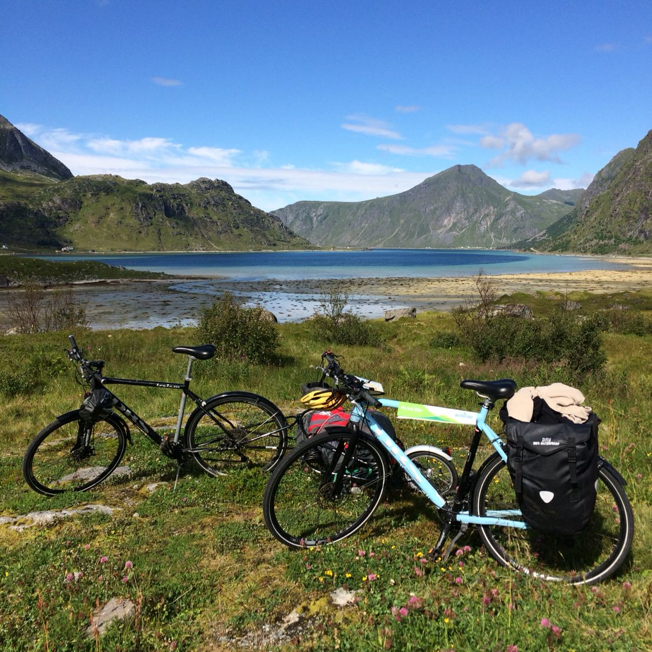
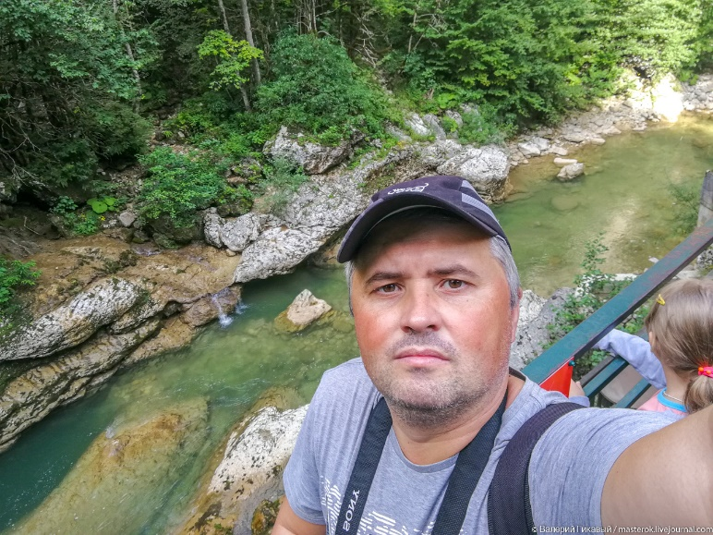
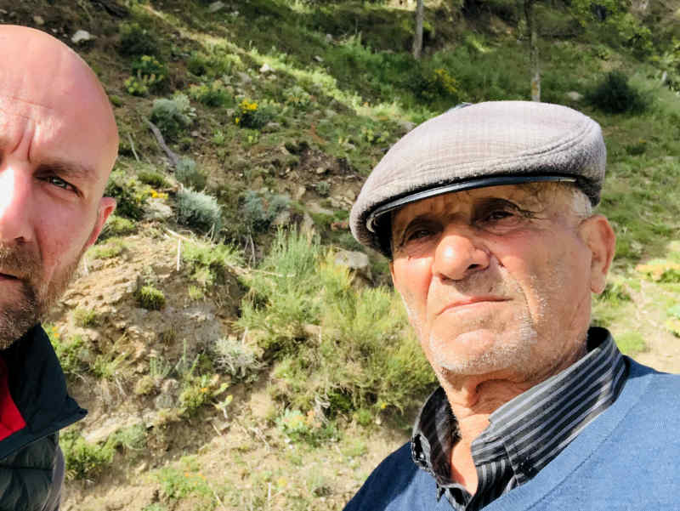
Кои е
ВАШИЯТ
КЛИЕНТ?

Slide 13
Местните ОБЩНОСТИ- ВАШ ПАРТНЬОР
МЕСТНИ ПАРТНЬОРСТВА:
С доставчици на услуги – настаняване, транспорт, хранене;
С производители на храни – качествените храни, произведени по чист и щадящ природата начин са неизменна част от доброто клиентско преживяване
С доставчици на услуги, позволяващи участие на клиента „в правенето“ – занаятчии, организатори на събития, семейни работилници за производство на специфични местни изделия;
С интерпретатори – хора или групи, представящи местното природно и културно наследство;
С информационни и посетителски центрове, които могат да имат различни оператори – общини, НПО, частен оператор
Институционални – с местни власти или нейни второстепенни разпоредители, паркови управления, музеи, читалища, др.
Формирането на местни партньорства безспорно допринася за качеството на клиентското преживяване. Важно е да се съблюдават няколко основни принципа:
Партньорството да допринася за реализиране целите на участващите страни;
Да се базира на ясно формулирани отговорности към клиента и качествено клиентско преживяване, както и ползите за всяка страна;
Да допринася за утвърждаване на приетите от общността ценности и създаване на позитивен имидж на територията.

Slide 14
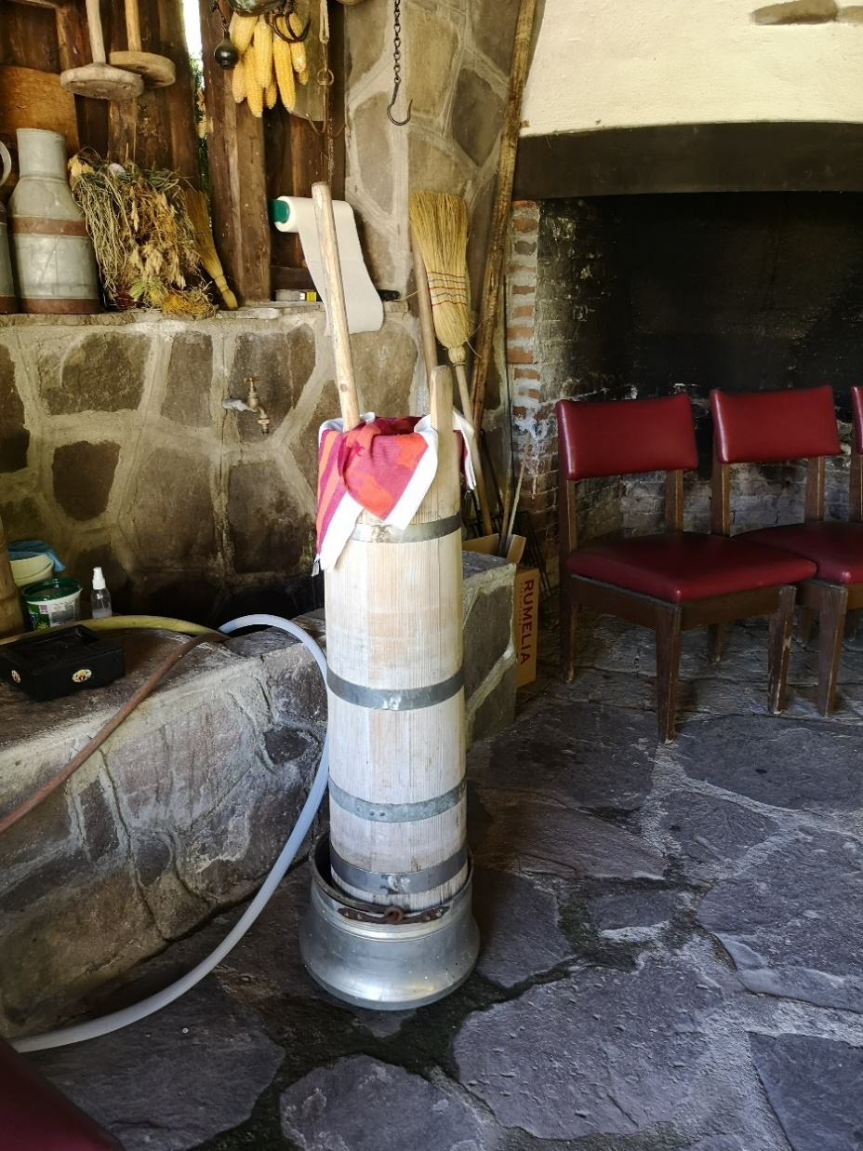
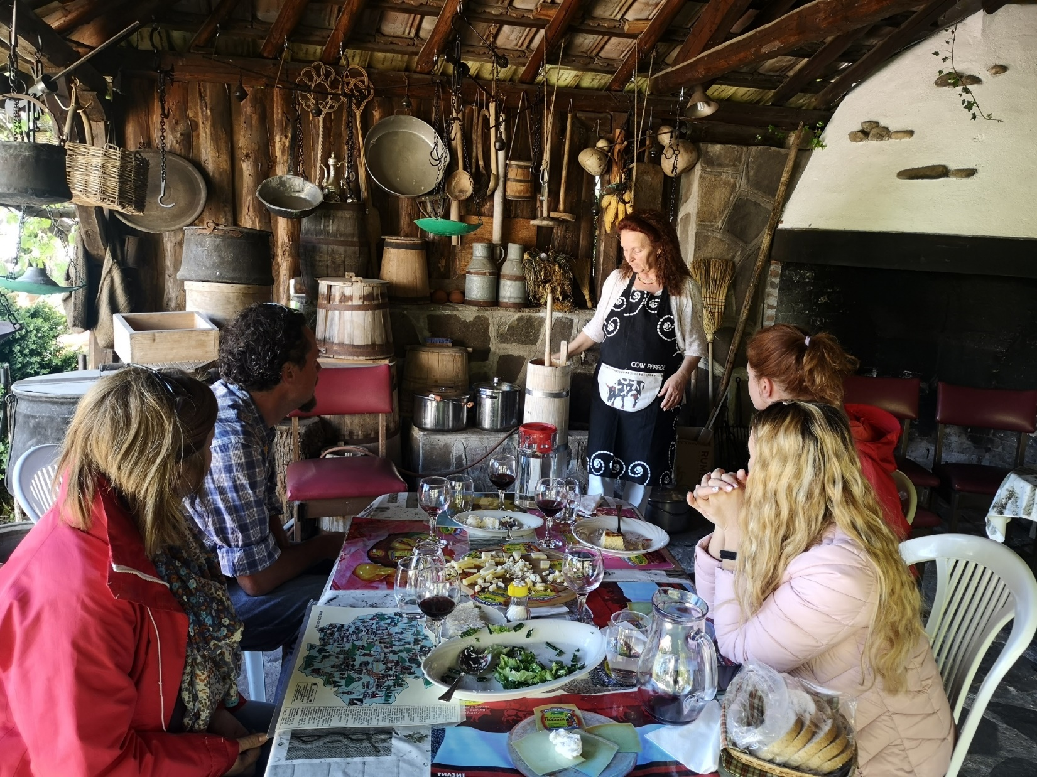
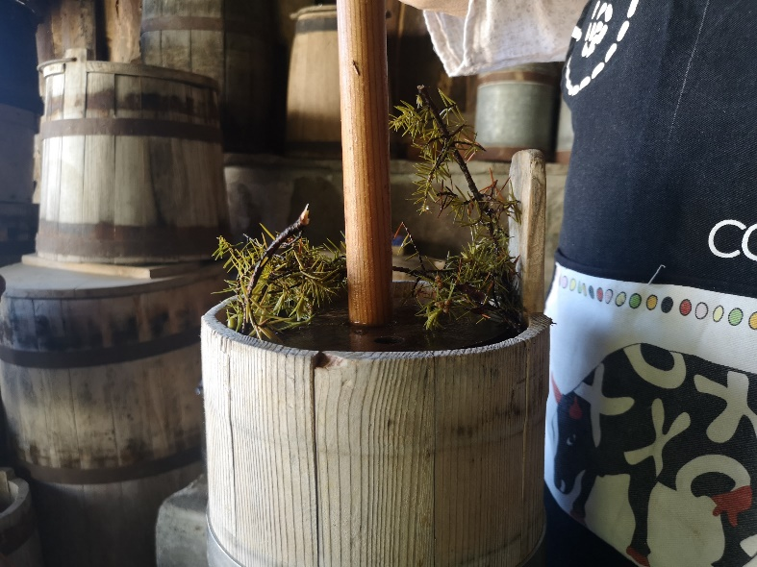
Услугата/
Продуктът трябва:
Да буди любопитство/интерес у клиента
Да го информира/образова

Slide 15
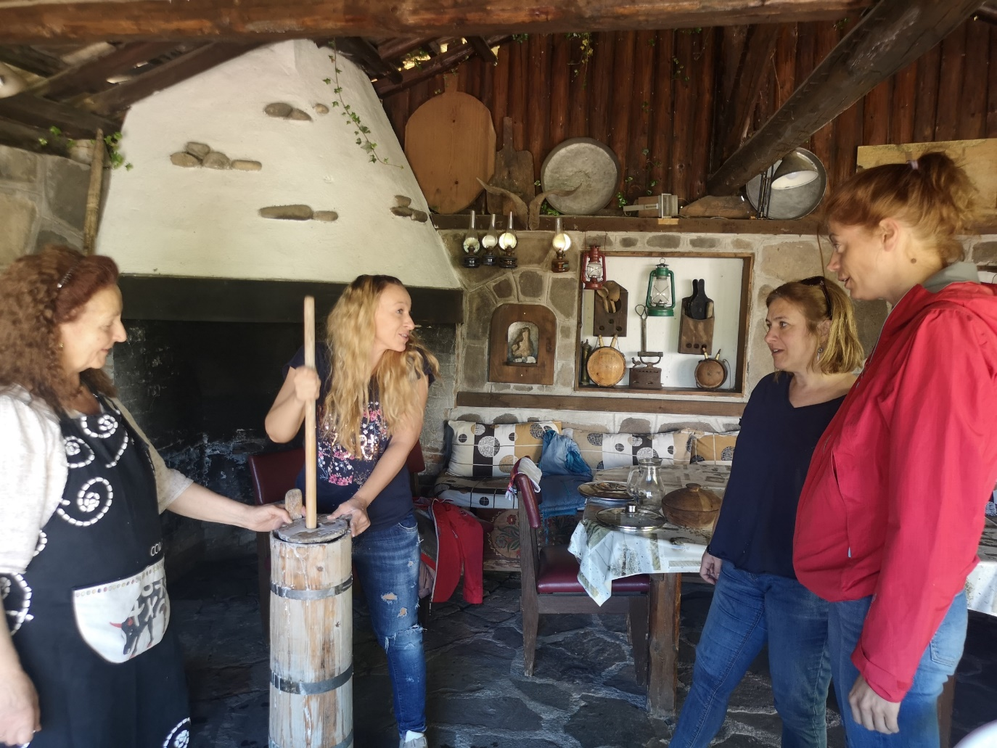
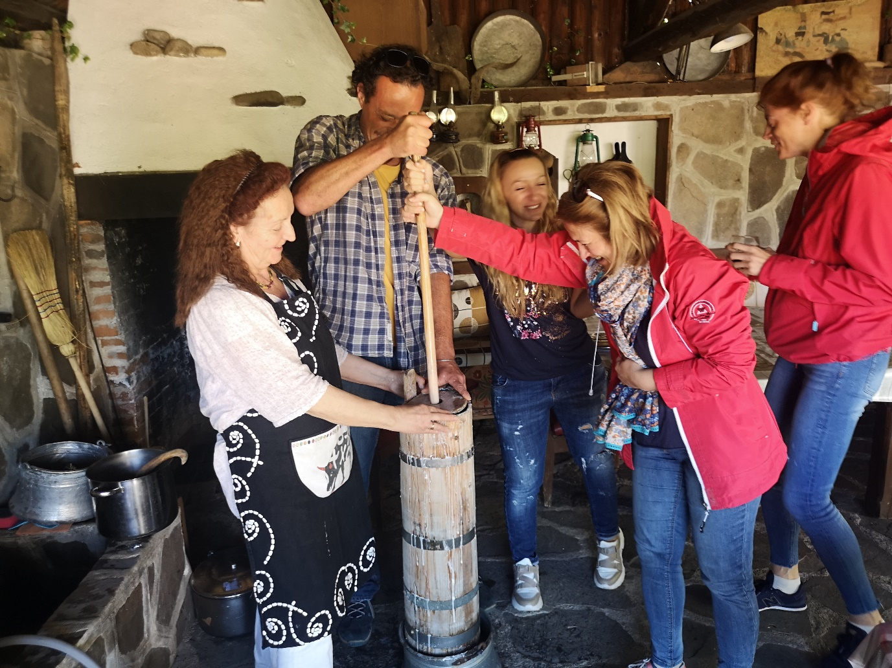
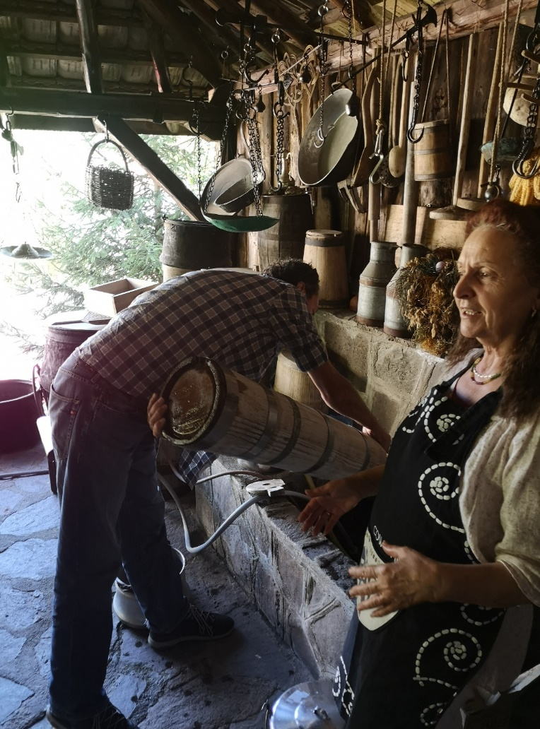
Услугата/Продуктът трябва:
Да предизвиква у клиента желание да участва /да допринася

Slide 16
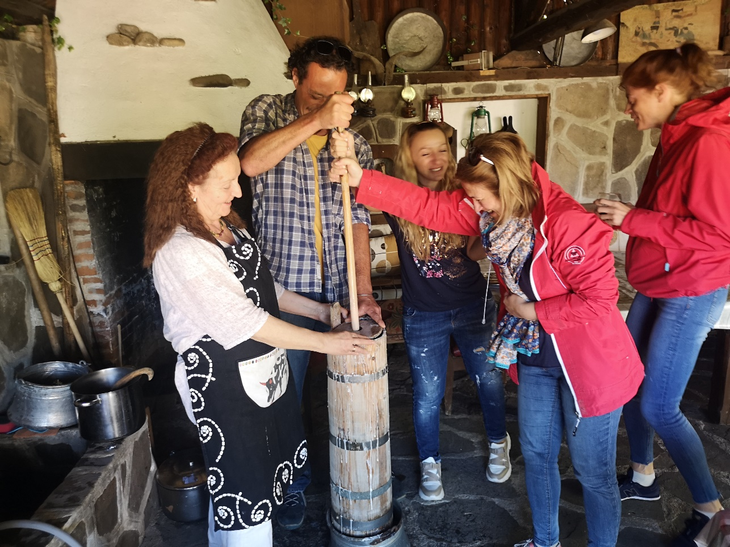
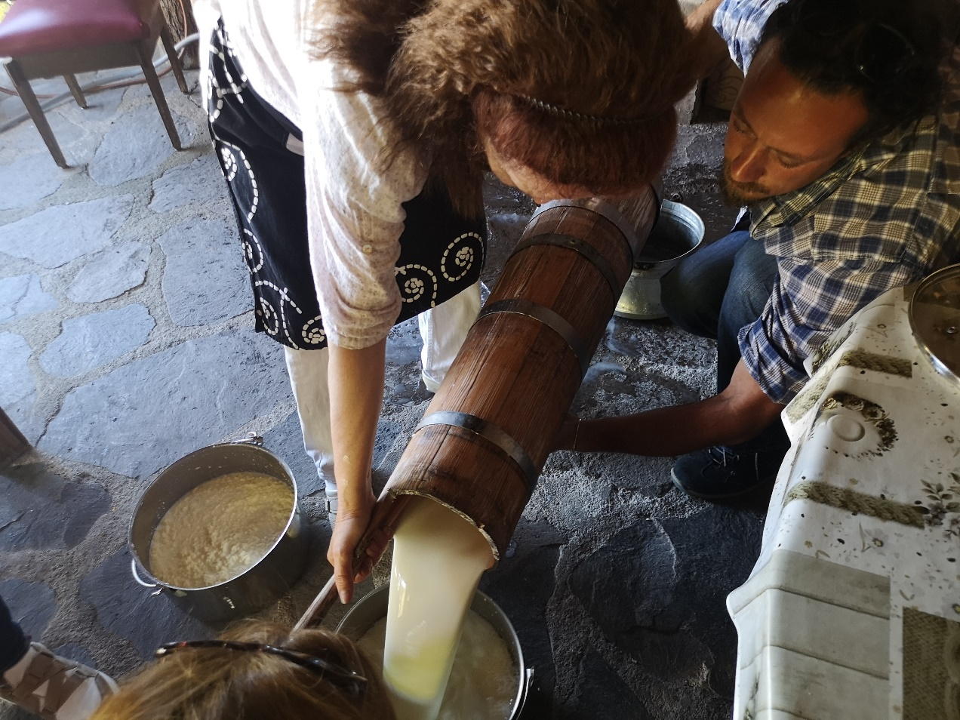
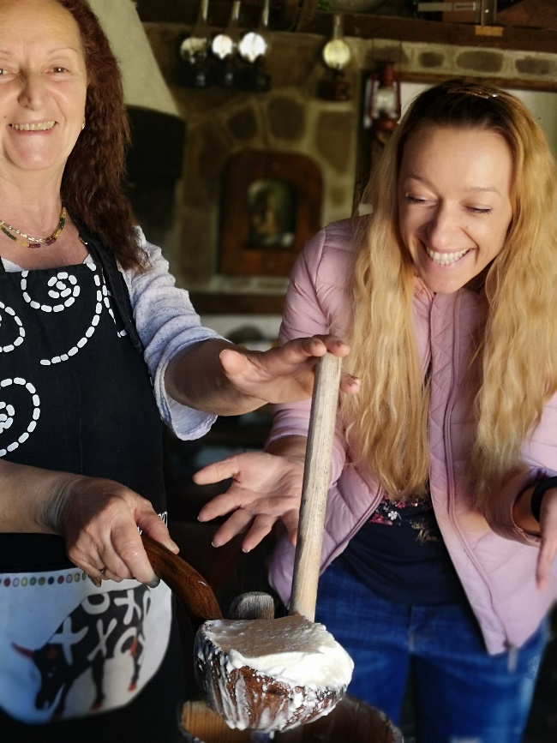
Продуктът трябва:
Да носи позитивна изненада/откритие за клиента

Slide 17
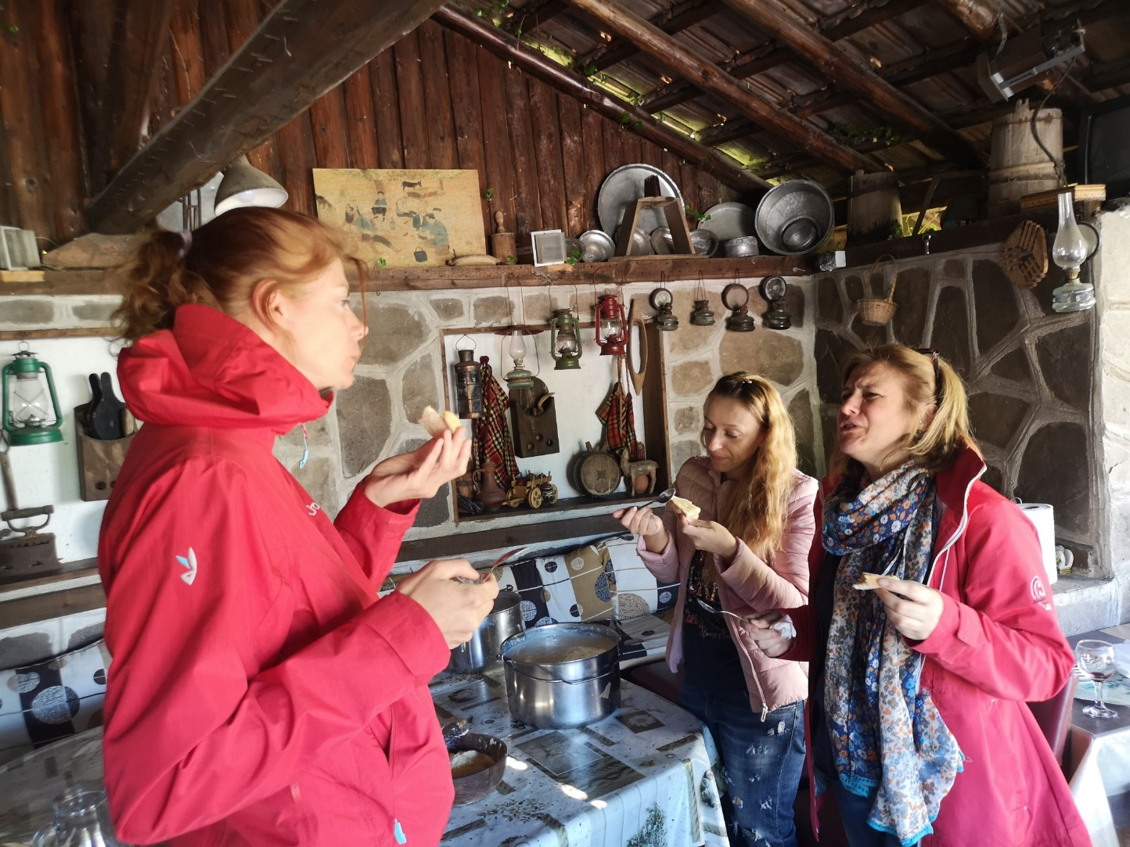
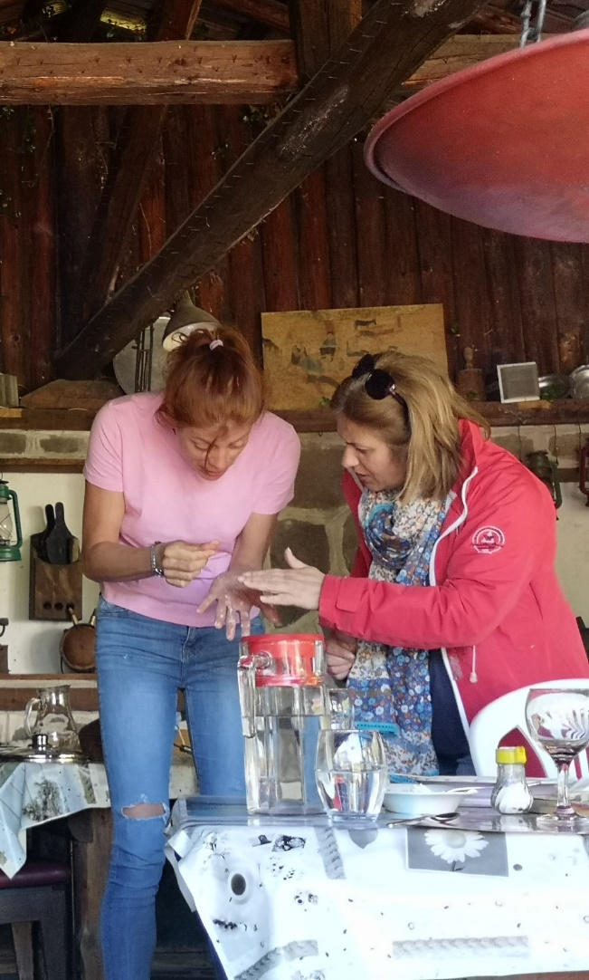
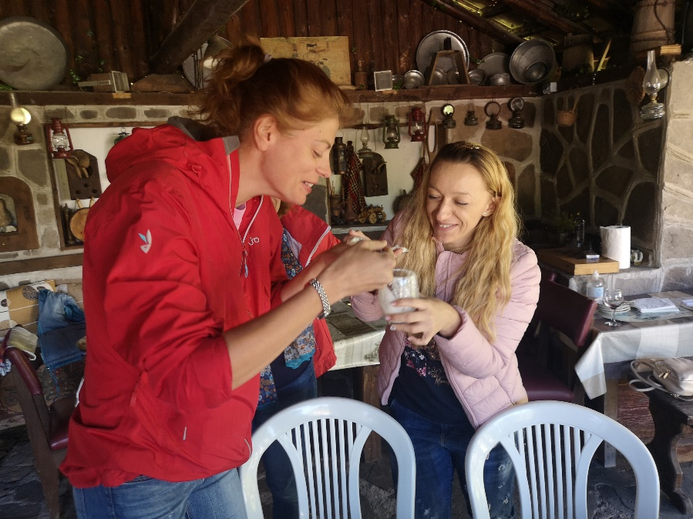
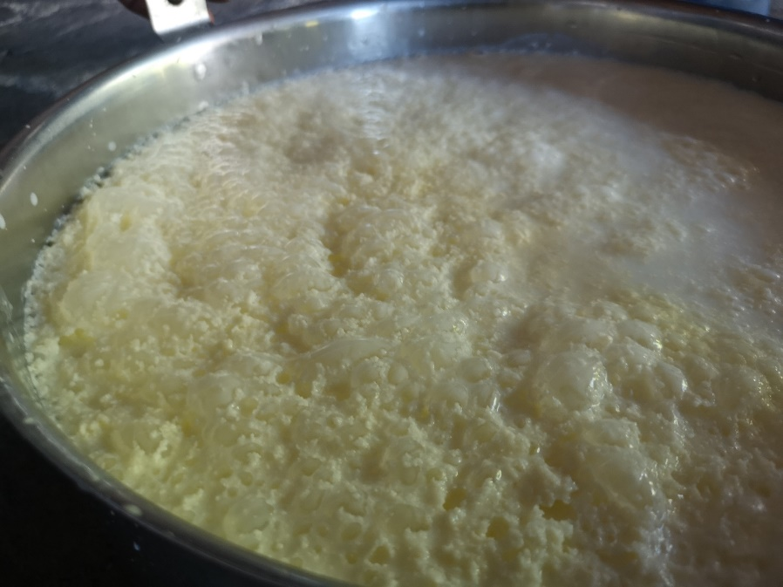
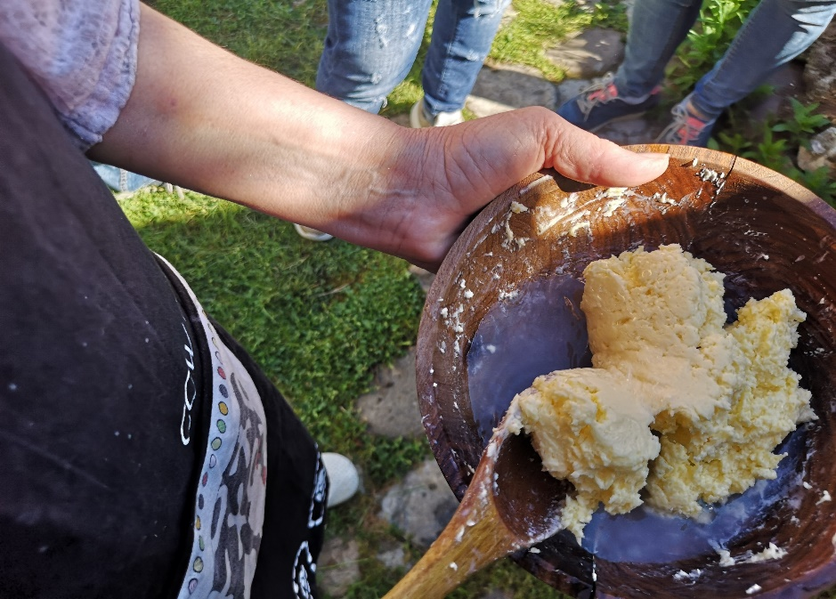
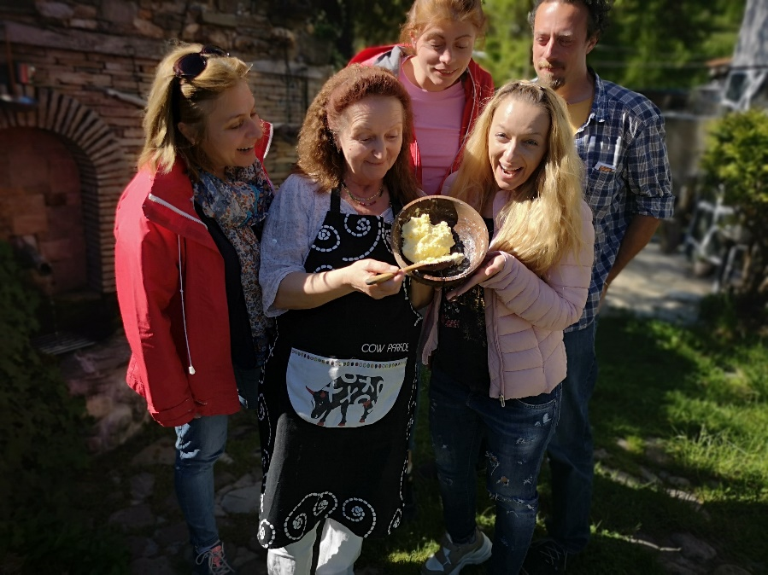
Услугата/
Продуктът
трябва:
Умът/въображението на клиента
Да предизвиква сетивата

Slide 18
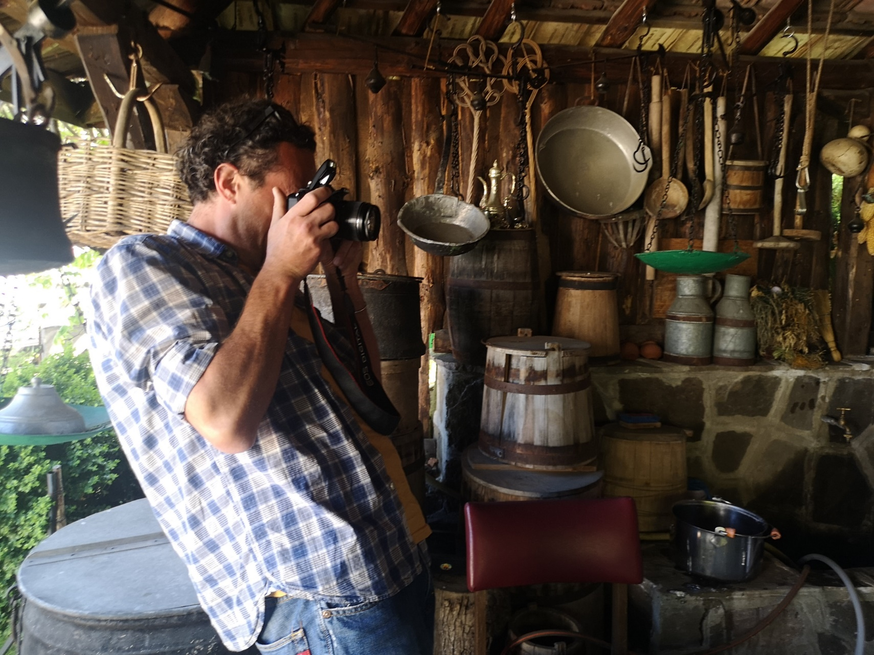
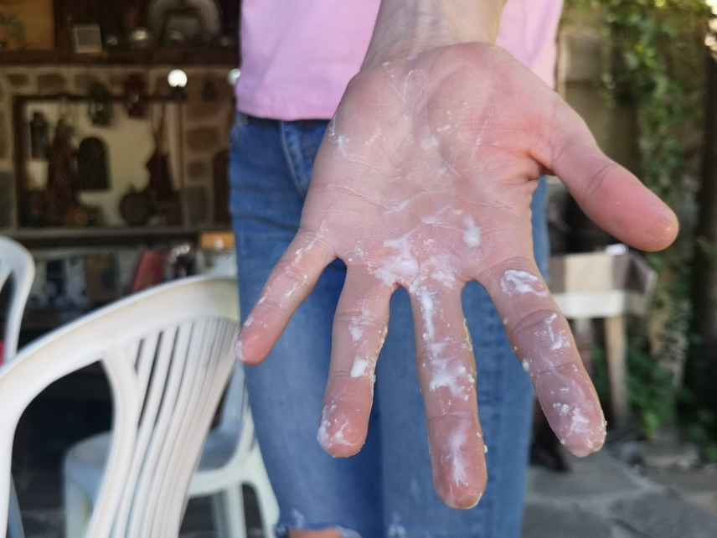
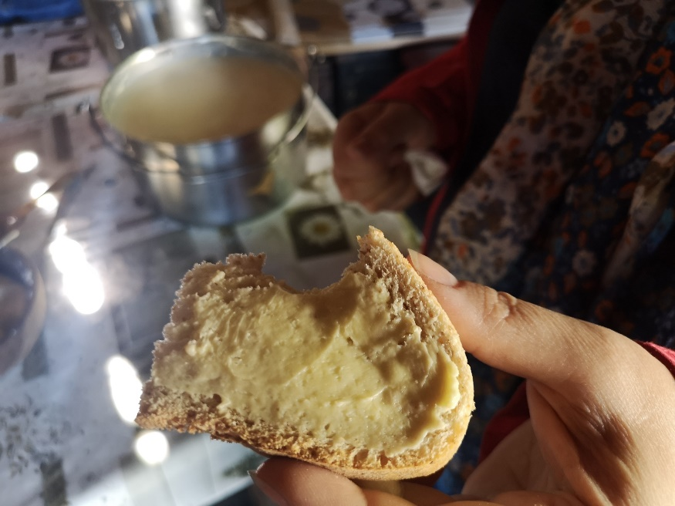
Услугата/Продуктът трябва:
Да носи удовлетворение от преживяното
Да предизвиква желание да споделя емоцията

Slide 19
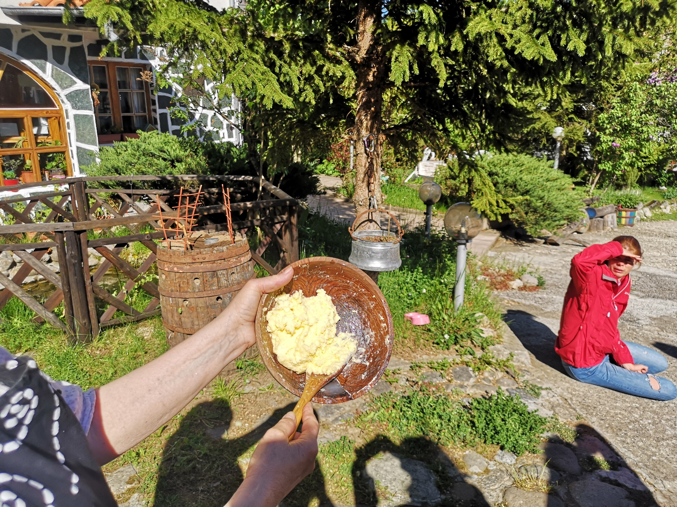
Завърнахме се вчера, пълни с нови и любопитни знания и приятна умора. Макар за много кратко, прекарахме изключително интересни и пълноценни два дни, които надхвърлиха очакванията ни.
Хората, с които се запознахме бяха мили и с професионално отношение. Най-хубавото усещане дойде от любовта, с която говореха за работата си, дома си. Беше наистина заразително. Престоят в Млечен дом и срещата с Милкана бяха вдъхновяващи, а Илия някак органично се сля с нашата група. Не искахме да се разделяме с него и безкрайното богатство от информация и впечатления, които с готовност сподели с нас.
Благодарни и щастливи сме и с нетърпение очакваме новите си срещи с вас и проектите, в които участвате.
КЛИЕНТ, ДОВОЛЕН ОТ ПРОДУКТА
Доволният турист

Slide 20


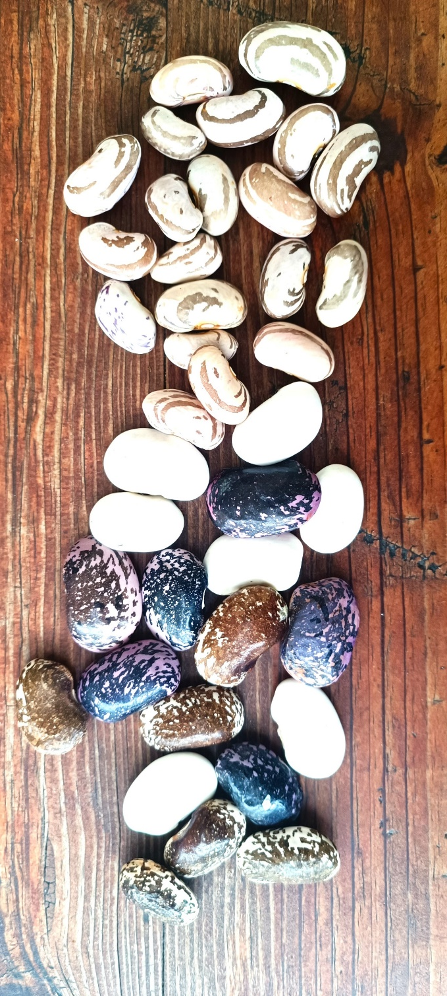



Slide 21


Slide 22


Slide 23


Slide 24


Slide 25


Slide 26


Slide 27


Slide 29


Slide 30







Protein Transition and
Intelligent Strategies For Sustainable Territorial Development and Tourism
ОБЩИНА
СМОЛЯН
КМЕТСТВО
С. СМИЛЯН
Smolyan June 23rd, 2023

Slide 31
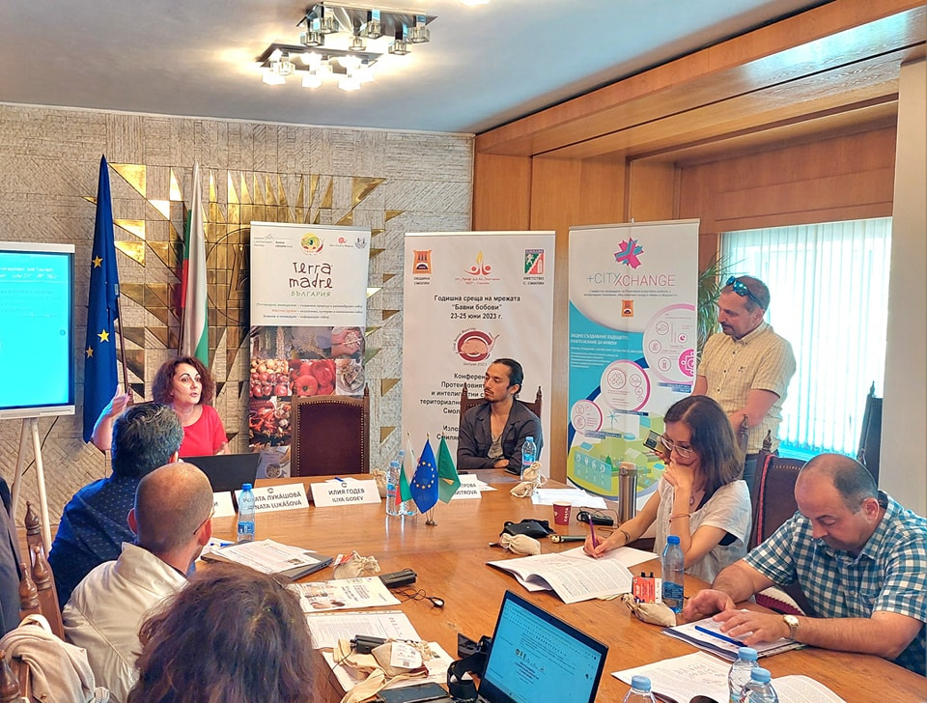

Slide 32
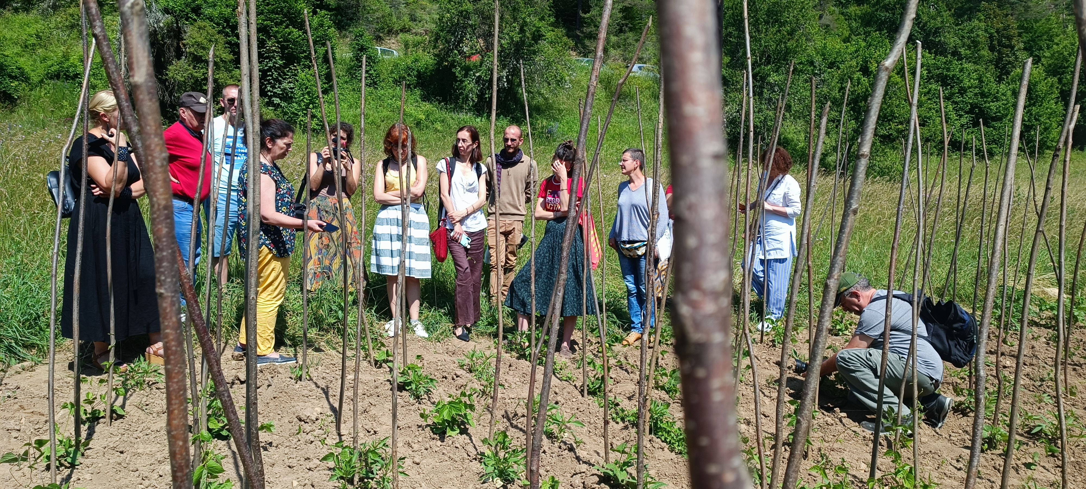

Slide 33

Благодаря за вниманието
ИЛИЯ ГОДЕВ, ел. поща: smilyanvisit@gmail.com, тел.: +359897961519
ОБЩНОСТ
КЛИЕНТ
БИЗНЕС
територия

